Slide 1




Xin chào các bạn đến với bài thuyết trình của Tổ 4
VAÄT LYÙ 12
BÀI 21
ĐIỆN TỪ TRƯỜNG

Slide 2
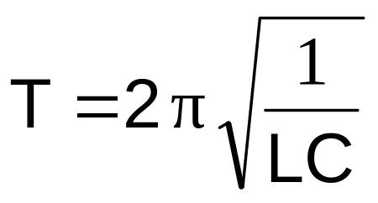
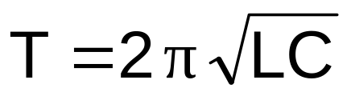
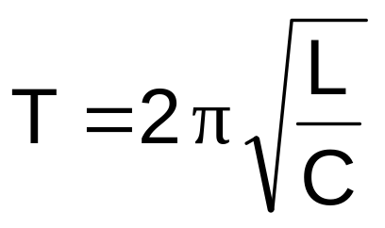
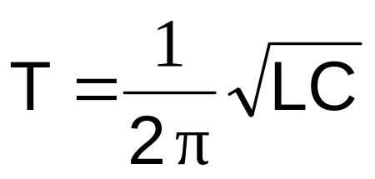
LÀM TÍ BÀI CŨ
Câu 1: Chu kì của mạch dao động điện từ tự do LC
A.
B.
C.
D.
Câu 2: Mạch điện LC nào không dao động được:
( Z: tổng trở mạch ngoài; Z₁: cỡ tổng trở mạch dđ; Z₂ rất lớn )
A.
C
L
B.
C
L
L/
Z
C.
C
L
Z₁
D.
C
L
Z₂

Slide 3
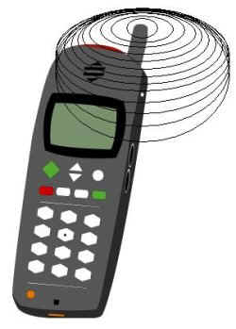

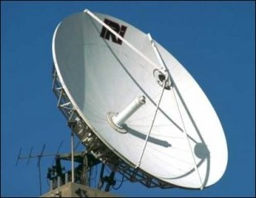
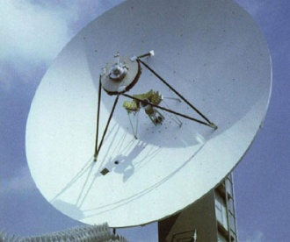
Bài 21
ĐIỆN TỪ TRƯỜNG

Slide 4

Bài 21. ĐIỆN TỪ TRƯỜNG
Tổ 4
I. Mối quan hệ giữa điện trường và từ trường
I. Mối quan hệ giữa điện trường và từ trường
1. Từ trường biến thiên
và điện trường xoáy
1.Từ trường …
2.Điện trường…
II. Điện từ trường và thuyết điện từ
1.Điện từ trường
2.Thuyết điện từ

Slide 5
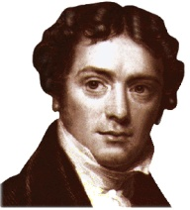
Bài 21. ĐIỆN TỪ TRƯỜNG
Tổ 4
I. Mối quan hệ giữa điện trường và từ trường
I. Mối quan hệ giữa điện trường và từ trường
1. Từ trường biến thiên
và điện trường xoáy
Thí nghiệm của Faraday
1.Từ trường …
S
S
Sự xuất hiện của dòng điện cảm ứng chứng tỏ điều gì ?
S
2.Điện trường…
N
N
II. Điện từ trường và thuyết điện từ
N
1.Điện từ trường
2.Thuyết điện từ
Cho NC vào vòng dây
Cho NC ra xa vòng dây

Slide 6
Bài 21. ĐIỆN TỪ TRƯỜNG
Tổ 4
I. Mối quan hệ giữa điện trường và từ trường
I. Mối quan hệ giữa điện trường và từ trường
1. Từ trường biến thiên
và điện trường xoáy
Thí nghiệm của Faraday
1.Từ trường …
Sự xuất hiện của dòng điện cảm ứng chứng tỏ tại mỗi điểm trong dây có một điện trường mà vectơ điện trường cùng chiều với dòng điện. Đường sức của điện trường này nằm dọc theo dây, nó là một đường cong kín.
S
S
S
2.Điện trường…
N
N
II. Điện từ trường và thuyết điện từ
N
1.Điện từ trường
2.Thuyết điện từ
Điện trường có đường sức là đường cong kín gọi là điện trường xoáy.
Cho NC vào vòng dây
Cho NC ra xa vòng dây

Slide 7
Bài 21. ĐIỆN TỪ TRƯỜNG
Tổ 4
I. Mối quan hệ giữa điện trường và từ trường
I. Mối quan hệ giữa điện trường và từ trường
1. Từ trường biến thiên
và điện trường xoáy
Thí nghiệm của Faraday
1.Từ trường …
So sánh đường sức của điện trường tĩnh điện và điện trường xoáy ?
S
S
S
2.Điện trường…
N
N
II. Điện từ trường và thuyết điện từ
N
1.Điện từ trường
2.Thuyết điện từ
+
Cho NC vào vòng dây
Đ.trường xoáy
Đ.trường tĩnh
Cho NC ra xa vòng dây

Slide 8
Bài 21. ĐIỆN TỪ TRƯỜNG
Tổ 4
I. Mối quan hệ giữa điện trường và từ trường
I. Mối quan hệ giữa điện trường và từ trường
1. Từ trường biến thiên
và điện trường xoáy
Thí nghiệm của Faraday
1.Từ trường …
S
S
Tại những điểm trong hay ngoài vòng dây có điện trường xoáy không ?
S
2.Điện trường…
N
N
II. Điện từ trường và thuyết điện từ
N
1.Điện từ trường
2.Thuyết điện từ
Cho NC vào vòng dây
Cho NC ra xa vòng dây

Slide 9
Bài 21. ĐIỆN TỪ TRƯỜNG
Tổ 4
I. Mối quan hệ giữa điện trường và từ trường
I. Mối quan hệ giữa điện trường và từ trường
1. Từ trường biến thiên
và điện trường xoáy
Thí nghiệm của Faraday
1.Từ trường …
S
S
Tại những điểm trong hay ngoài vòng dây có điện trường xoáy không ?
S
2.Điện trường…
N
N
II. Điện từ trường và thuyết điện từ
N
1.Điện từ trường
2.Thuyết điện từ
Vòng dây thu nhỏ
Cho NC vào vòng dây
Cho NC ra xa vòng dây

Slide 10
Bài 21. ĐIỆN TỪ TRƯỜNG
Tổ 4
I. Mối quan hệ giữa điện trường và từ trường
I. Mối quan hệ giữa điện trường và từ trường
1. Từ trường biến thiên
và điện trường xoáy
Thí nghiệm của Faraday
1.Từ trường …
S
S
Bỏ vòng dây thì tại 0 có điện trường xoáy không ?
S
2.Điện trường…
N
N
II. Điện từ trường và thuyết điện từ
N
1.Điện từ trường
2.Thuyết điện từ
O
Cho NC gần O
Cho NC xa O

Slide 11
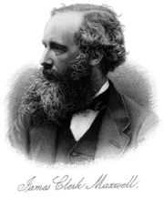
Bài 21. ĐIỆN TỪ TRƯỜNG
Tổ 4
I. Mối quan hệ giữa điện trường và từ trường
I. Mối quan hệ giữa điện trường và từ trường
1. Từ trường biến thiên và điện trường xoáy
Kết luận:
Luận điểm của thuyết điện từ Maxwell:
Nếu tại một nơi có một từ trường biến thiên theo thời gian thì tại nơi đó xuất hiện một điện trường xoáy.
1.Từ trường …
2.Điện trường…
II. Điện từ trường và thuyết điện từ
1.Điện từ trường
B biến thiên tăng
2.Thuyết điện từ
E xoáy

Slide 12
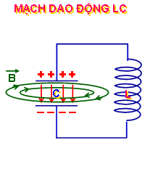
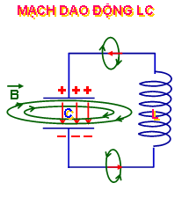
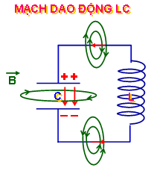
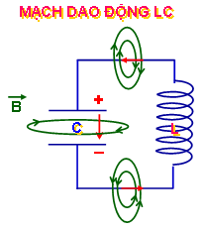
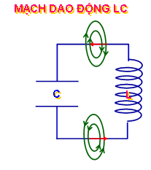
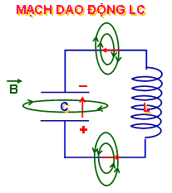
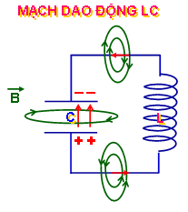
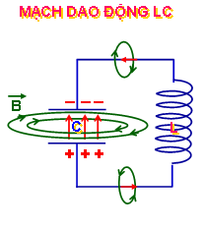
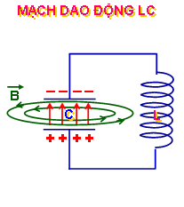
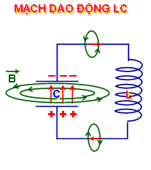
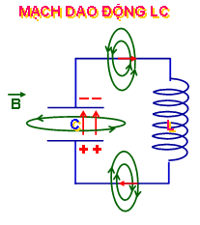
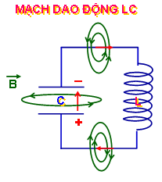
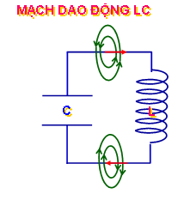
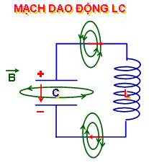
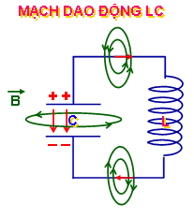
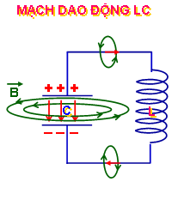
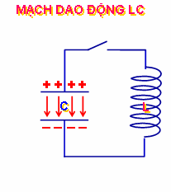
Bài 21. ĐIỆN TỪ TRƯỜNG
Tổ 4
I. Mối quan hệ giữa điện trường và từ trường
I. Mối quan hệ giữa điện trường và từ trường
2. Điện trường biến thiên và từ trường
1.Từ trường …
Xung quanh một điện trường biến thiên có xuất hiện từ trường không ?
2.Điện trường…
II. Điện từ trường và thuyết điện từ
1.Điện từ trường
2.Thuyết điện từ
Hai nửa chu kì
1/2 chu kì đầu
1/2 chu kì sau

Slide 13
Bài 21. ĐIỆN TỪ TRƯỜNG
Tổ 4
I. Mối quan hệ giữa điện trường và từ trường
I. Mối quan hệ giữa điện trường và từ trường
2. Điện trường biến thiên và từ trường
1.Từ trường …
Nếu tại một nơi có điện trường biến thiên thì tại nơi đó xuất hiện một từ trường. Đường sức của từ trường bao giờ cũng khép kín nên từ trường bao giờ cũng là trường xoáy.
2.Điện trường…
II. Điện từ trường và thuyết điện từ
1.Điện từ trường
2.Thuyết điện từ
Hai nửa chu kì
1/2 chu kì đầu
1/2 chu kì sau

Slide 14
Bài 21. ĐIỆN TỪ TRƯỜNG
Tổ 4
I. Mối quan hệ giữa điện trường và từ trường
I. Mối quan hệ giữa điện trường và từ trường
2. Điện trường biến thiên và từ trường
1.Từ trường …
2.Điện trường…
E biến thiên tăng
II. Điện từ trường và thuyết điện từ
B xoáy
1.Điện từ trường
2.Thuyết điện từ
Hai nửa chu kì
1/2 chu kì đầu
1/2 chu kì sau

Slide 15
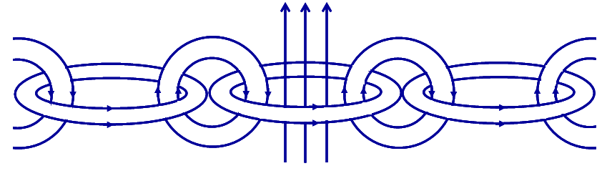
Bài 21. ĐIỆN TỪ TRƯỜNG
Tổ 4
II. Điện từ trường và thuyết điện từ Maxwell
I. Mối quan hệ giữa điện trường và từ trường
1. Điện từ trường
Điện trường biến thiên sinh ra từ trường, từ trường biến thiên sinh ra điện trường xoáy. Hai trường biến thiên này liên quan mật thiết với nhau và là hai thành phần của một trường thống nhất, gọi là điện từ trường.
1.Từ trường …
2.Điện trường…
II. Điện từ trường và thuyết điện từ
1.Điện từ trường
2.Thuyết điện từ
E₁ biến thiên
E₂
B₂
B₁
O

Slide 16
Bài 21. ĐIỆN TỪ TRƯỜNG
Tổ 4
II. Điện từ trường và thuyết điện từ Maxwell
I. Mối quan hệ giữa điện trường và từ trường
2. Thuyết điện từ Maxwell
1.Từ trường …
2.Điện trường…
Thuyết Maxwell khẳng định mối quan hệ:
Điện tích và điện trường, dòng điện và từ trường ;
Sự biến thiên của từ trường theo thời gian và điện trường xoáy ;
Sự biến thiên của điện trường theo thời gian và từ trường.
II. Điện từ trường và thuyết điện từ
1.Điện từ trường
2.Thuyết điện từ

Slide 17

Tổng kết
Tổ 4
Nếu tại một nơi có điện trường biến thiên theo thời gian thì tại đó xuất hiện từ trường.
Nếu tại một nơi có từ trường biến thiên theo thời gian thì tại đó xuất hiện điện trường xoáy.
Trường xoáy là trường có đường sức kép kin
Điện từ trường là trường có hai thành phần biến thiên theo thời gian, liên quan mật thiết với nhau là điện trường biến thiên và từ trường biến thiên.

Slide 18

Bản quyền thuộc về Tổ 4
VAÄT LYÙ 12

